Slide 1
TUGAS PRESENTASI
PERULANGAN DO WHILE
Algoritma dan Pemrograman
Contoh kasus: Menampilkan angka 1 sampai 5 menggunakan HTML dan JavaScript
KELOMPOK 3
Caesya Larasati Harnum
Mata Kuliah: Algoritma dan Pemrograman

Slide 2

02 — Pengertian Perulangan
Perulangan (loop) menjalankan instruksi berulang kali.
Apa itu perulangan?
Apa itu do while?
Struktur dalam pemrograman yang mengulang satu atau beberapa instruksi selama kondisi tertentu terpenuhi.
Jenis perulangan yang menjalankan blok kode terlebih dahulu, kemudian memeriksa kondisi.
Ciri utama do while
Minimal 1 kali
Cek di akhir
Bisa berulang
Kode dijalankan sebelum kondisi diperiksa.
Kondisi berada setelah blok do.
Jika kondisi true, kembali ke awal blok.
3

Slide 3
03 — Fungsi dan Tujuan
Perulangan membuat program lebih ringkas dan teratur.
Menghemat kode
Mengotomatisasi tugas
Menjaga alur
Tidak perlu menulis instruksi yang sama berkali-kali.
Cocok untuk menampilkan data atau memproses langkah berulang.
Program mengulang selama kondisi masih bernilai benar.
Kapan do while digunakan?
• Saat instruksi harus dilakukan setidaknya satu kali.
• Saat kondisi baru bisa dinilai setelah proses dilakukan.
• Contoh: menampilkan menu minimal sekali, meminta input, atau mengulang proses sederhana.
4

Slide 4
04 — Sintaks Dasar do while
Contoh sintaks menggunakan JavaScript.
do {
// instruksi yang akan diulang
} while (kondisi);
Bagian-bagian sintaks
• do: menandai awal blok perintah.
• { }: membatasi instruksi yang diulang.
• while: memeriksa kondisi setelah blok selesai.
• ;: mengakhiri pernyataan do...while.
Penting: kondisi harus dapat berubah agar perulangan bisa berhenti. Jika selalu true, program dapat berulang tanpa henti.
5

Slide 5
06 — Flowchart Perulangan do while
Diagram alur untuk program menampilkan angka 1–5.
MULAI
i = 1
Tampilkan i
Jika Ya: kembali ke proses menampilkan angka setelah nilai i diperbarui.
i = i + 1
i <= 5 ?
Ya
Tidak
SELESAI
Simbol: oval = mulai/selesai • persegi panjang = proses • jajar genjang = input/output • belah ketupat = keputusan
7

Slide 6
07 — Pseudocode
Pseudocode adalah gambaran langkah program dengan bahasa sederhana.
MULAI
i ← 1
DO
TAMPILKAN i
i ← i + 1
WHILE i <= 5
SELESAI
Makna simbol
← berarti “diisi dengan” atau penugasan nilai.
Logika kondisi
Setelah i bertambah, kondisi i <= 5 diperiksa. Saat i menjadi 6, kondisi salah sehingga perulangan berhenti.
8

Slide 7
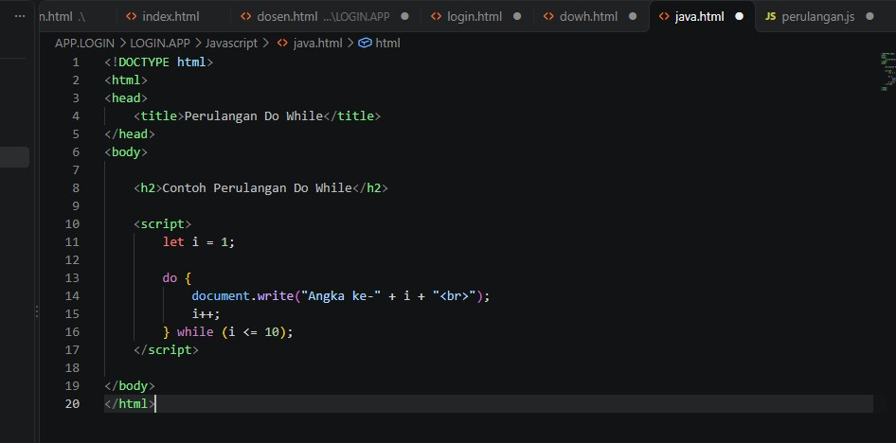
08 — Program HTML + JavaScript
HTML membentuk halaman; JavaScript menjalankan perulangannya.
Hasil di browser
Saat tombol “Show Priview” ditekan, halaman menampilkan:
Angka ke 1- Angka ke 10
9

Slide 8
KESIMPULAN
Perulangan do while menjalankan perintah terlebih dahulu, lalu memeriksa kondisi untuk menentukan apakah proses diulang.
1. Minimal satu kali
Blok kode pasti dijalankan sebelum kondisi dicek.
2. Perlu perubahan nilai
Perubahan nilai membantu perulangan mencapai kondisi berhenti.
3. HTML + JavaScript
HTML menampilkan antarmuka, JavaScript menjalankan logika do while.
Terima kasih — Ada pertanyaan?

